Slide 1
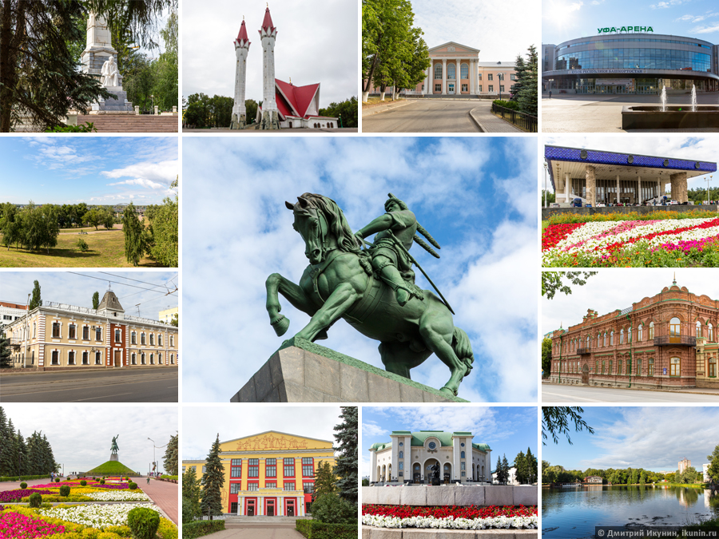
Город Уфа
Выполнил Джафаров Солтан

Slide 2
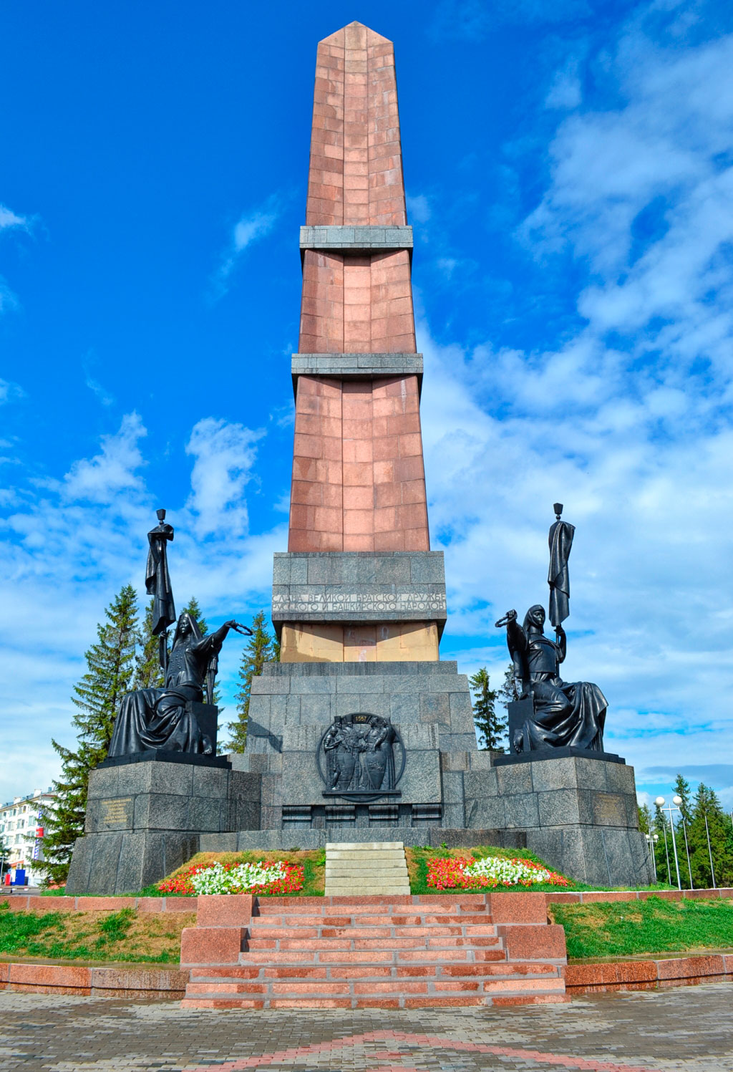
Уфа – город в Российской Федерации, столица многонациональной Республики Башкортостан. Уфа расположена на берегу реки Белой, при впадении в неё рек Уфы и Дёмы на холмах с живописной природой.
История города началась с небольшой крепости, заложенной в 1574 году русским воеводой Михаилом Александровичем Нагим. Крепость эта положила начало городу, получившему в 1586 году статус города под названием Уфа. К сожалению, Уфимская крепость не сохранилась до наших дней. Но на его месте сейчас стоит Монумент дружбы.
Жители города называются «уфимцы». В Уфе проживает более одного миллиона человек.
Монумент дружбы

Slide 3
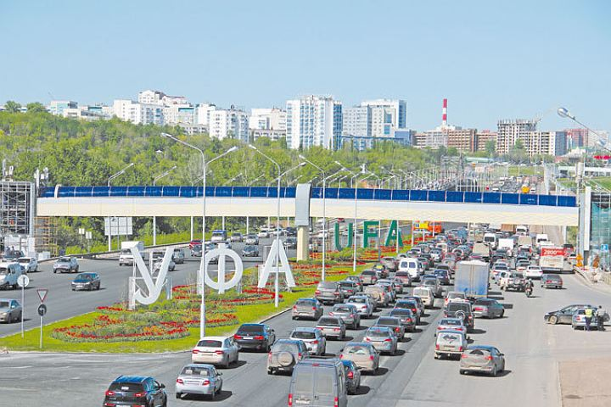
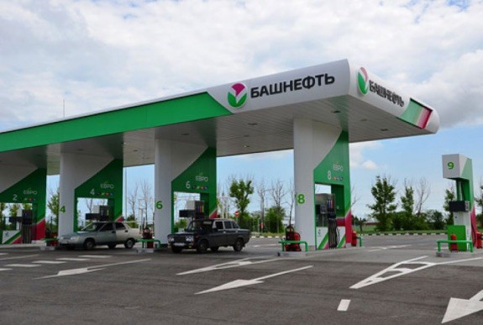
В Уфе сосредоточено примерно 200 промышленных предприятий. Здесь развиты химическая и нефтехимическая отрасли, машиностроение и металлообработка. Важнейшие предприятия города: объединения «Башнефть», «Башнефтехим», «Электроаппарат», «Металлист», машиностроительный, кабельный, электроламповый заводы, завод горного оборудования, завод витаминных препаратов, предприятия пищевой промышленности.

Slide 4
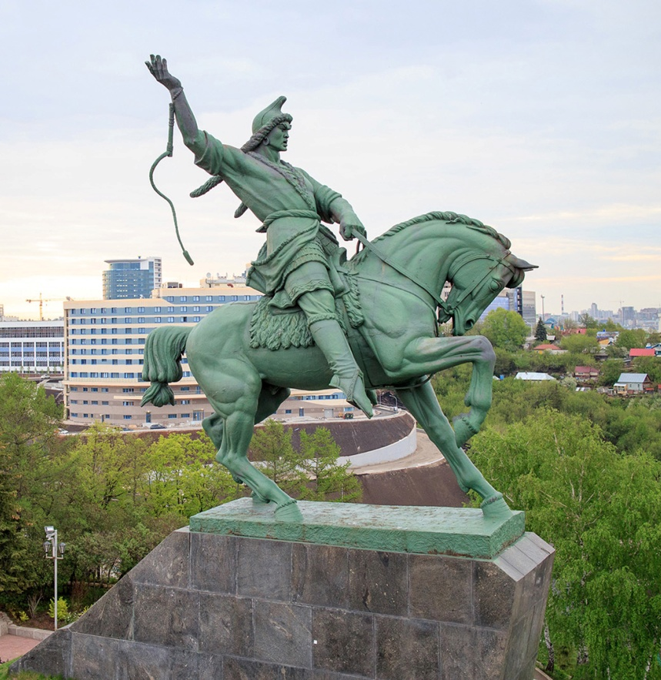
Главный символ Уфы - памятник Салавату Юлаеву, национальному герою Башкирского народа. Памятник располагается на берегу реки Белая. Ночью, при свете прожекторов, он величаво возносится над холмом. Памятник весит 40 тонн и уникален тем, что при таком весе имеет только три опорные точки (конь стоит на трех ногах). Высота Салавата Юлаева на коне почти 10 метров. Это самая большая конная статуя в России.
Уфа ни разу никем не была взята с момента своего основания. Стены, окружавшие Уфу от набегов кочевников, со временем стали не очень-то и нужны – просто те, кто мог как-то угрожать безопасности города, при его виде даже не решались атаковать. Во время Пугачёвского восстания город выдержал осаду и отразил два штурма. Таким образом, город можно назвать непобедимым.

